Slide 2
Proč ZŠ Hostýnská?

Slide 3
Dětské hřiště ZŠ Hostýnské disponuje dětským hřištěm, které nevyhovuje z hlediska bezpečnosti (chybějící dopadové plochy) ani kapacity (málo prvků).
V areálu školy chybějí lavičky, místa, kde by mohla probíhat výuka pod širým nebem a neformální setkání rodičů žáků.
Celé hřiště trpí absencí stinných míst.
Na hřišti není zázemí pro školní družinu.

Slide 4
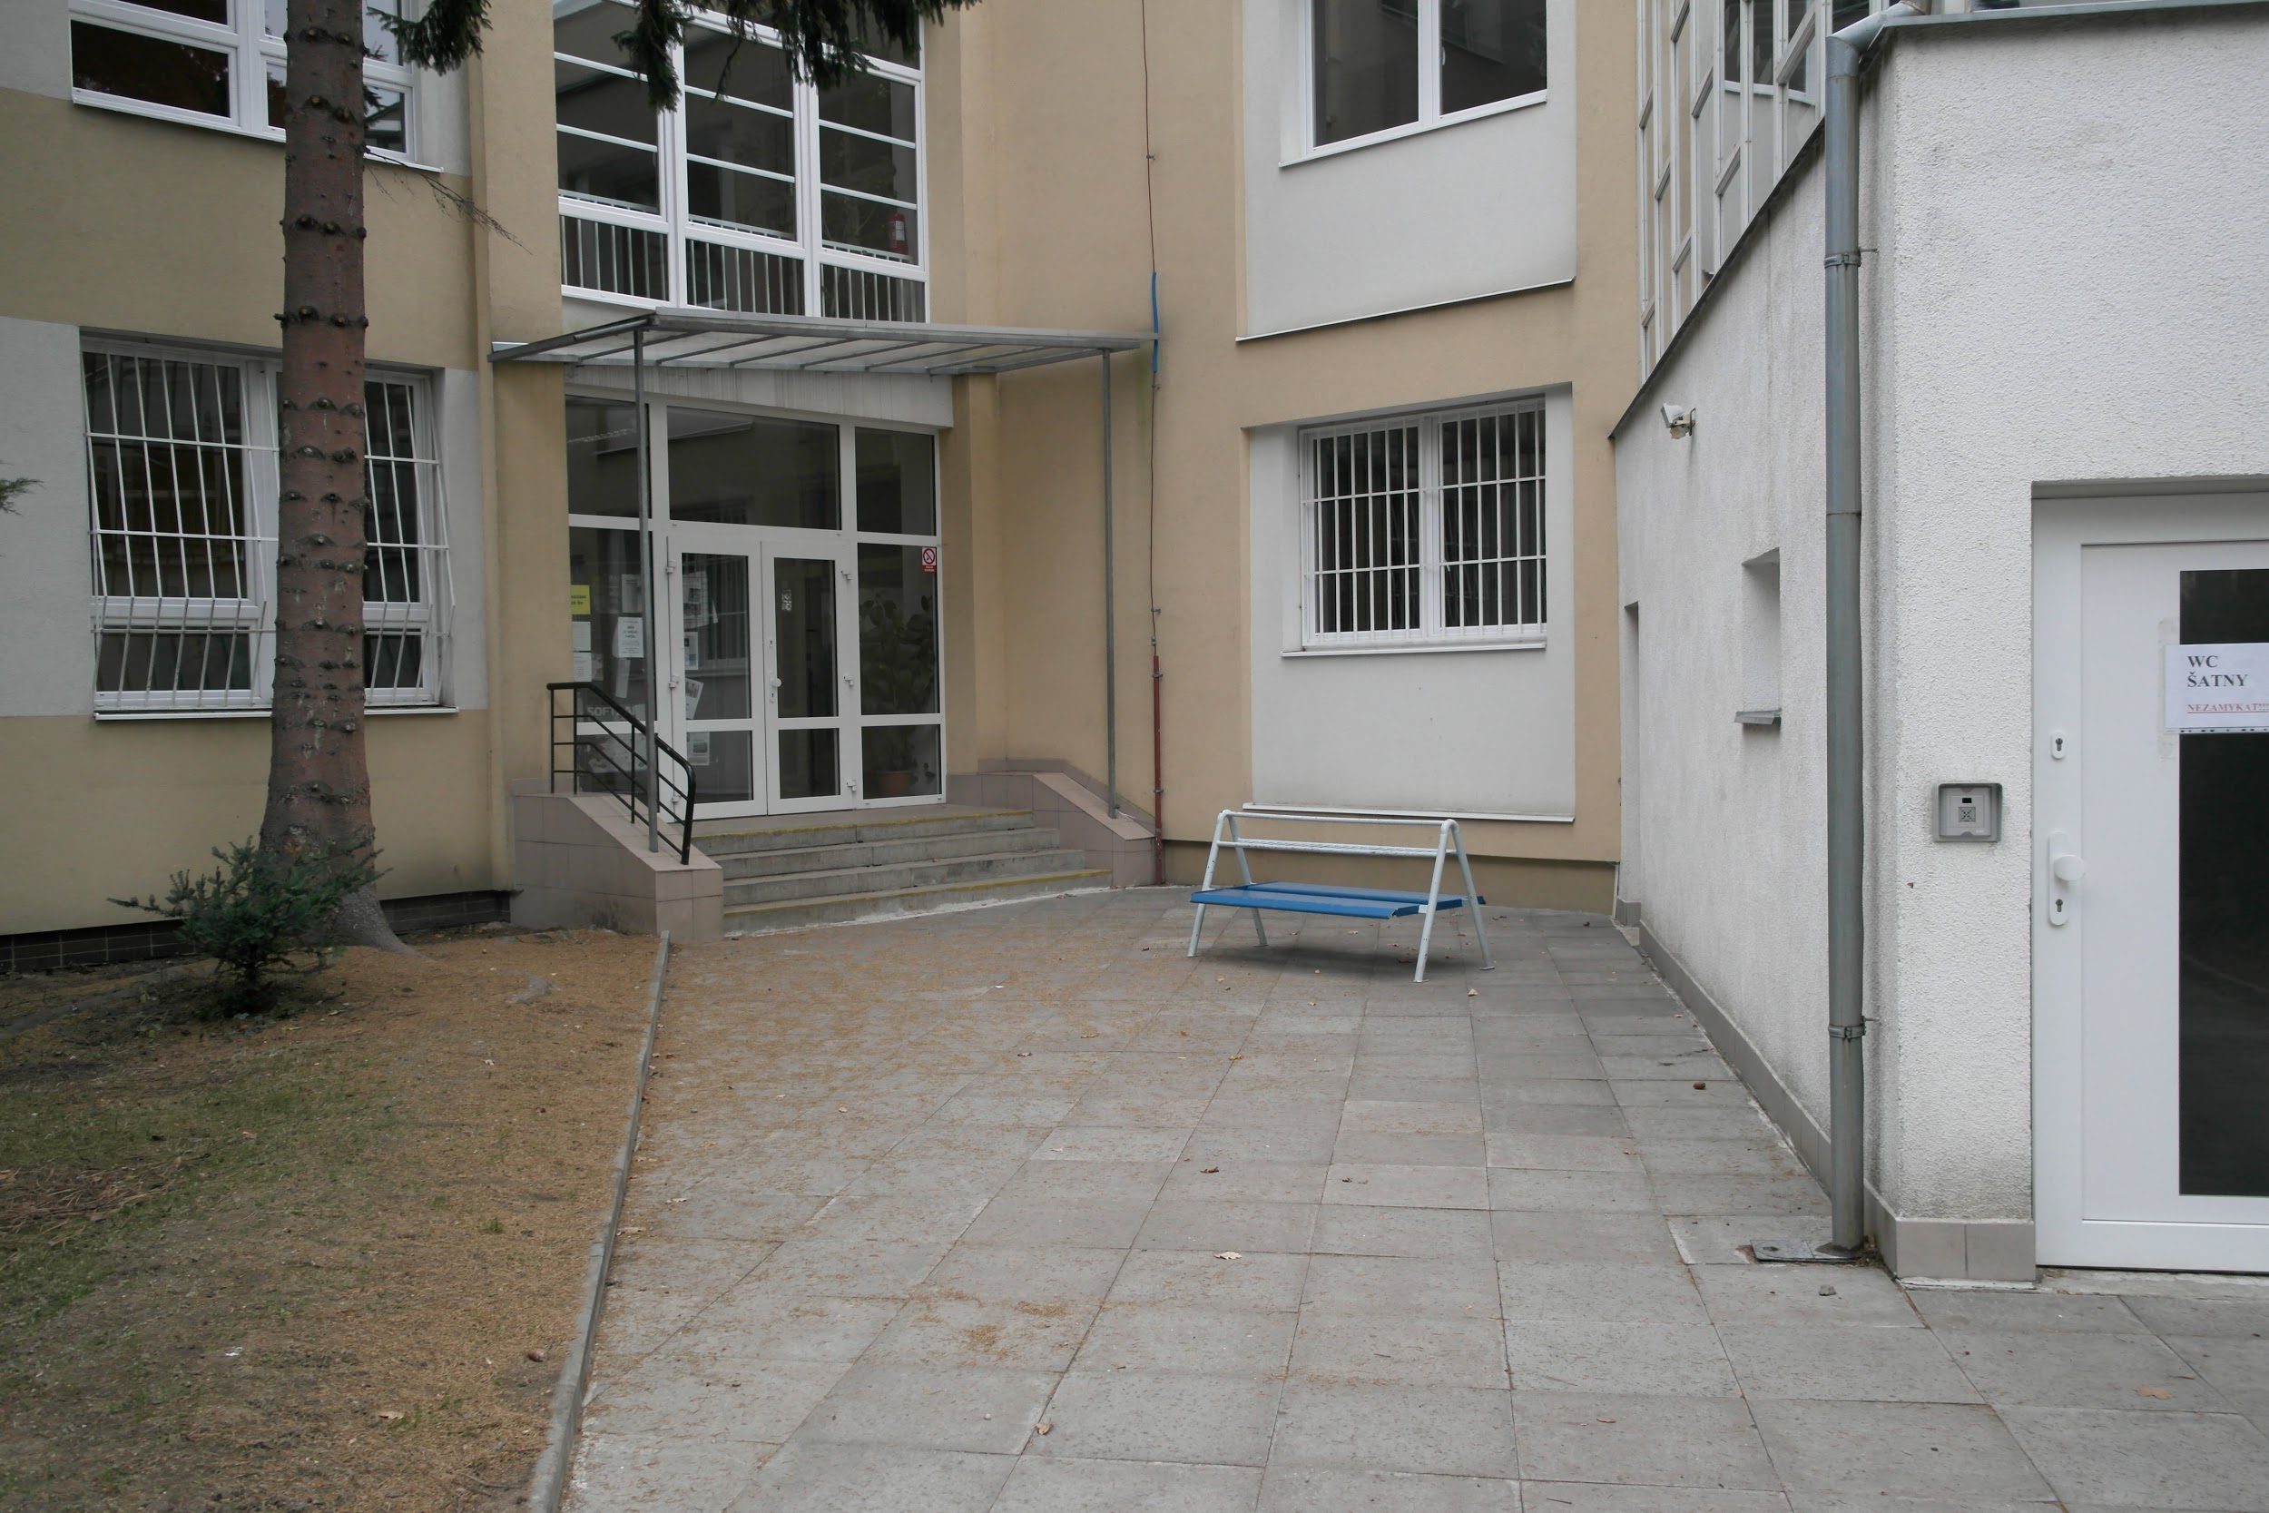
Vstup do školní družiny
Chybějící lavičky pro čekající rodiče

Slide 5
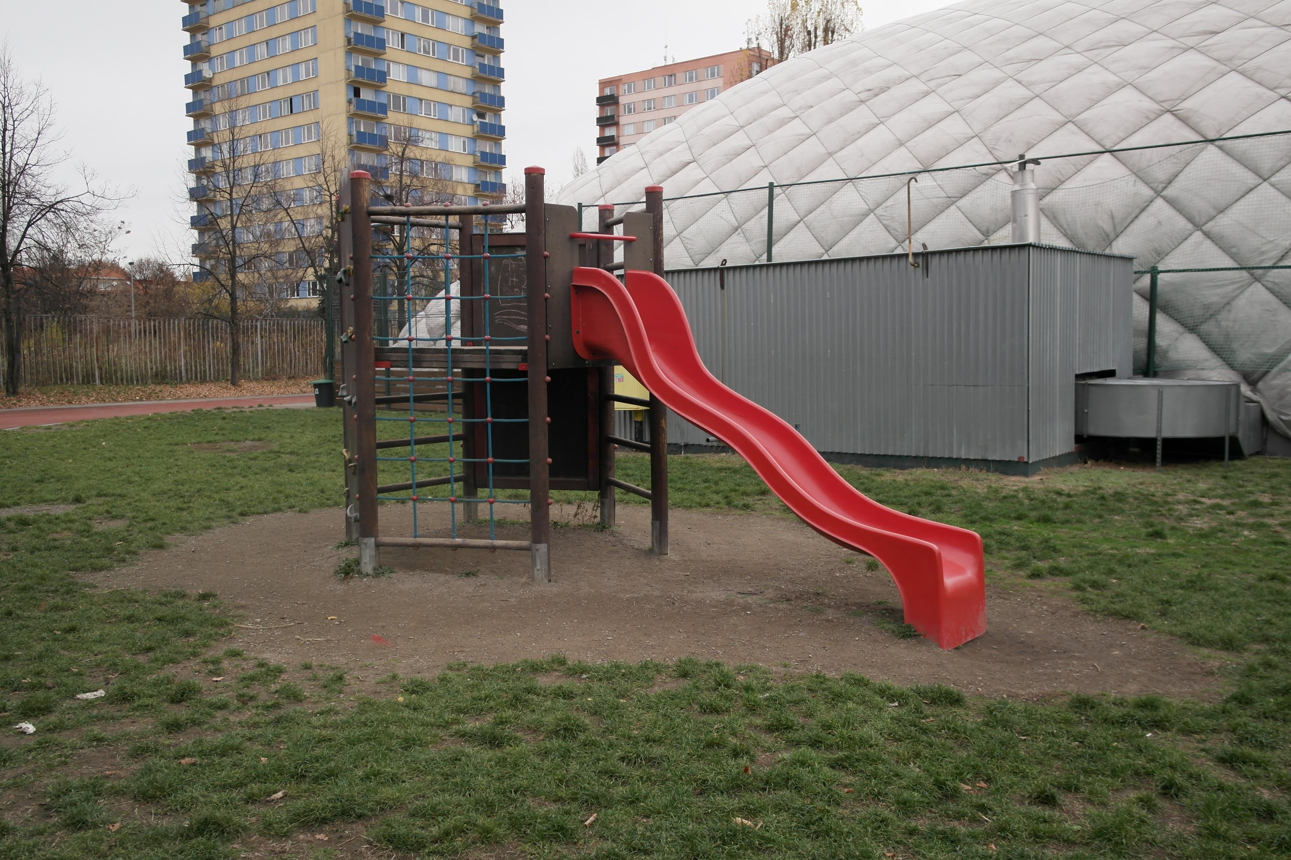
Herní prvky na školním hřišti
Chybějící dopadové plochy

Slide 6
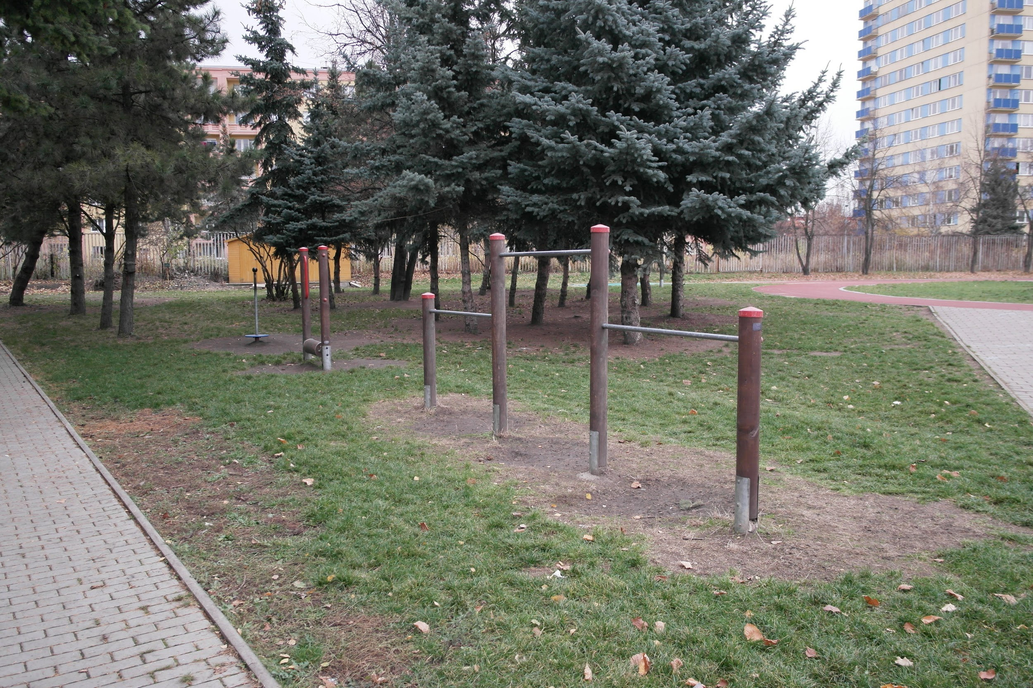
Herní prvky na školním hřišti
Chybějící dopadové plochy

Slide 7
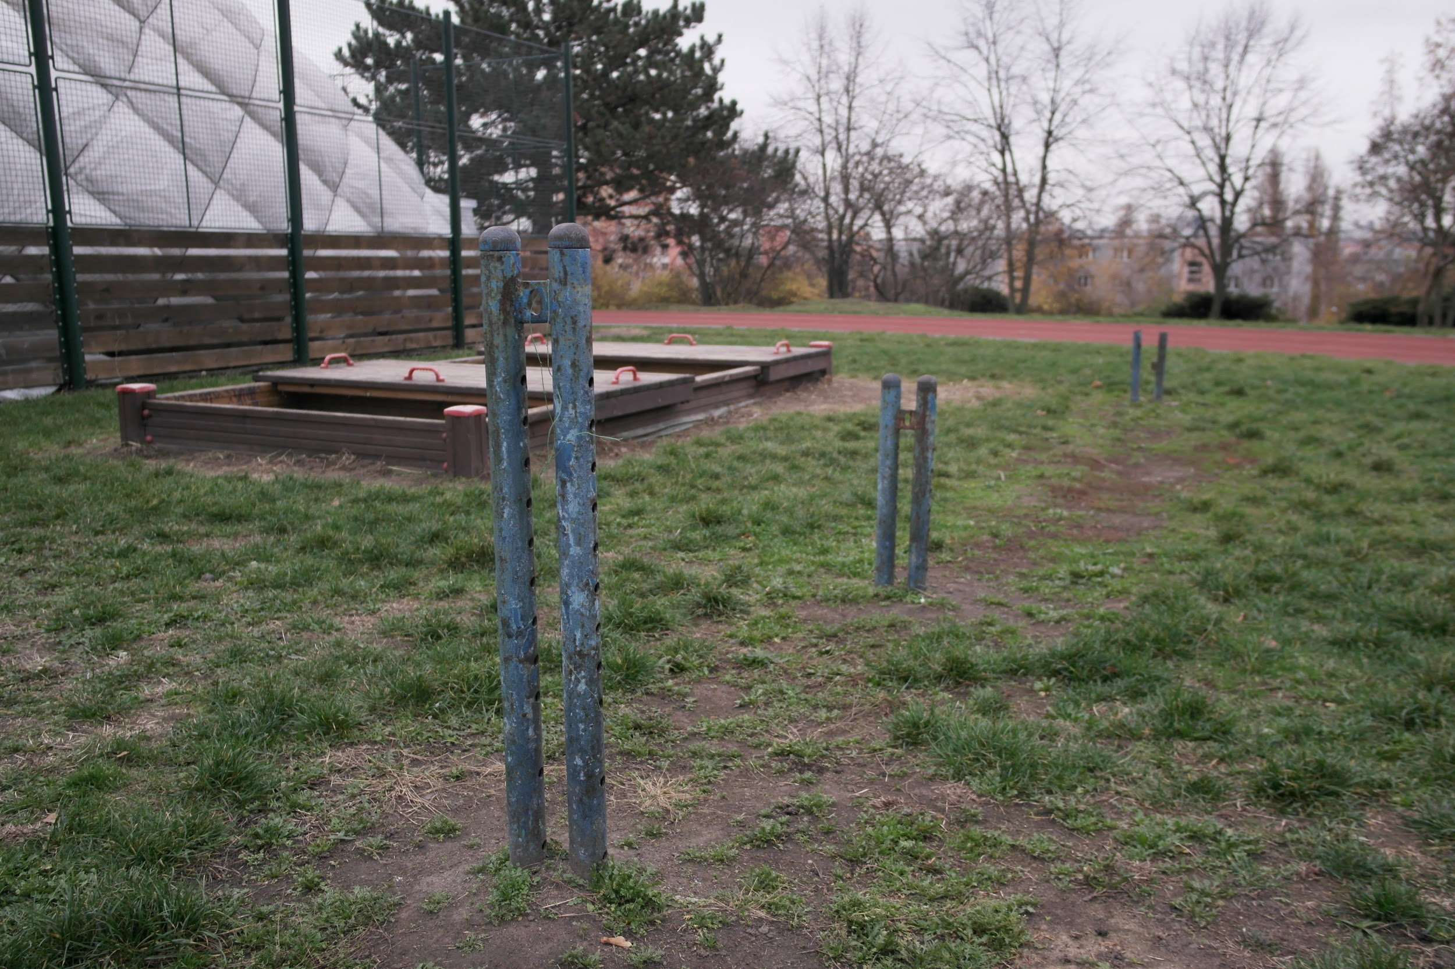
Zbytky kladiny na školním hřišti
Pozor nebezpečí!

Slide 8
Pískoviště
Kde je písek?
Pískoviště je malé.
Zakrytí pískoviště nefunguje.
Notes:
Vysvětlit, proč je pískoviště nefunkční a je potřeba ho vyměnit.

Slide 9
Co chceme změnit?

Slide 10
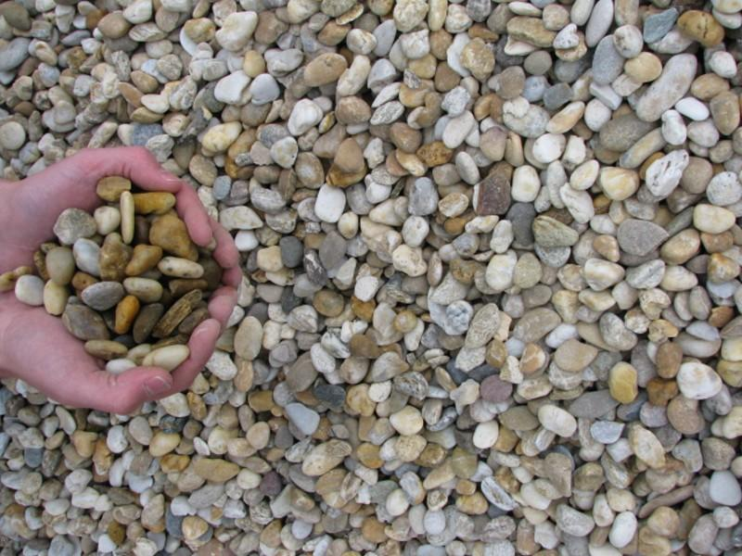
Dopadové plochy
Ke stávajícím herním prvkům doplnit dopadové plochy z praného kačírku.

Slide 11
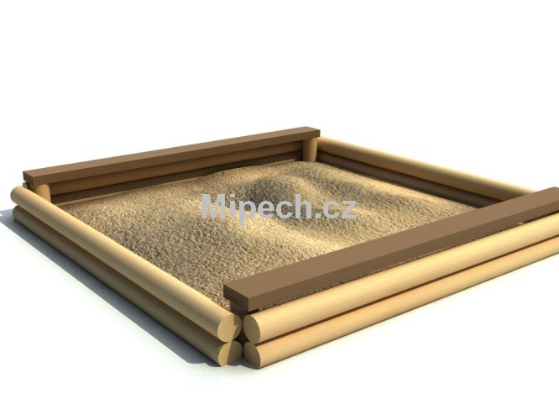
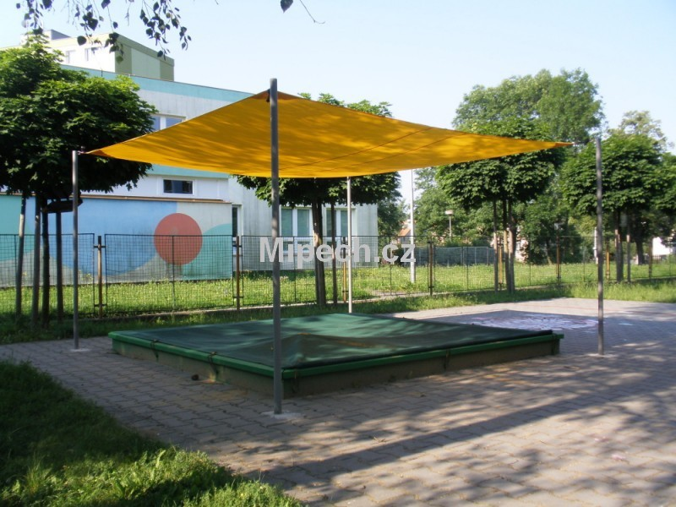
Pískoviště je základ!
Bez pořádného pískoviště si nedokážeme představit žádné hřiště.
K pískovišti navrhujeme instalovat stínění, protože na hřišti je občas jako na Sahaře.

Slide 12
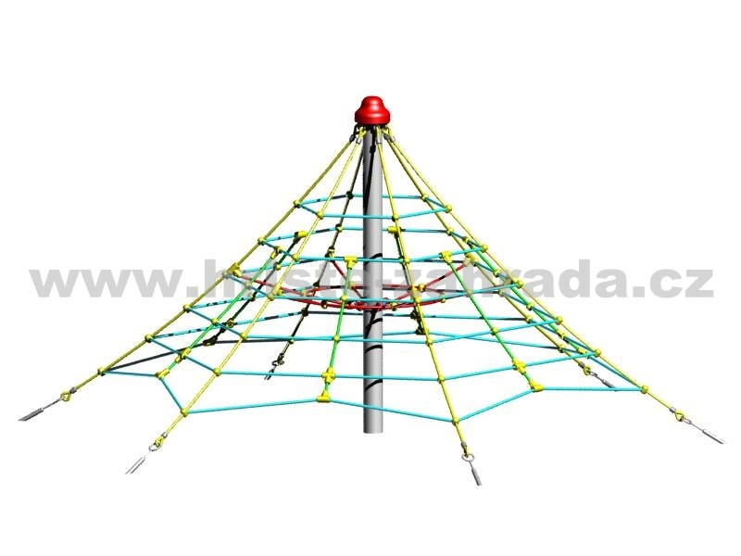
Šplhneme si!
Navrhujeme na hřiště doplnit šplhací věž pro všechny šplhouny a opičáky.

Slide 13
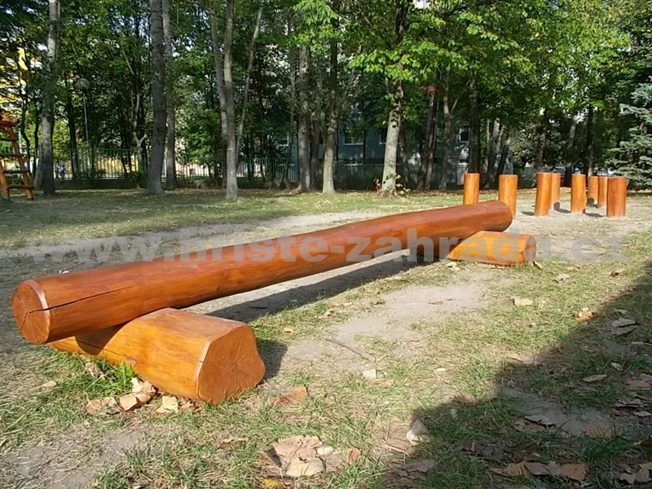
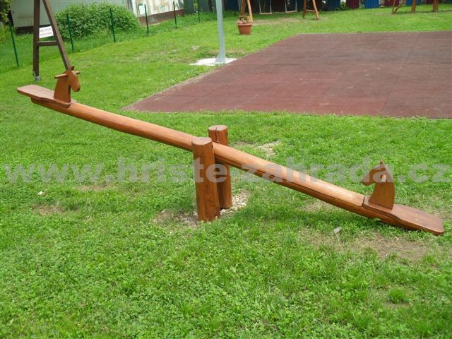
Udržíme balanc?
Udržet balanc je důležité pro děti i dospělé, takže navrhujeme na hřiště doplnit kladinu a houpačku.

Slide 14
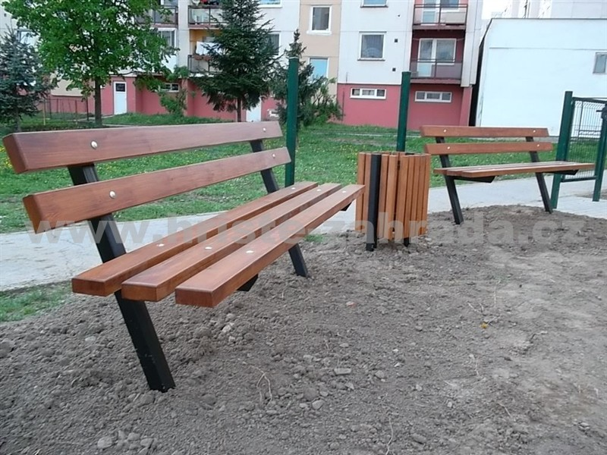
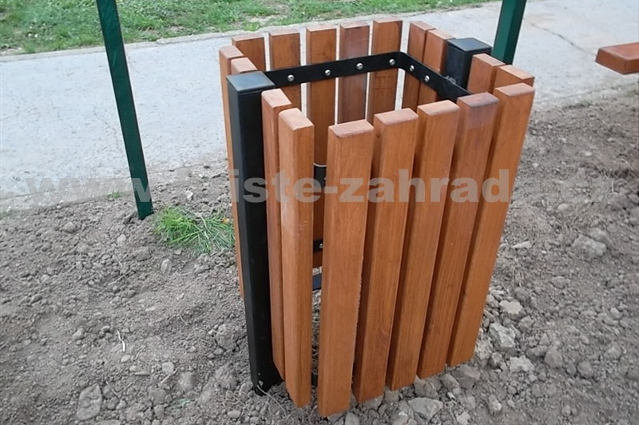
Také vás to unavilo?
Zjistili jsme, že na školní zahradě chybí lavičky (a odpadkové koše). A to se musí změnit!
Rádi bychom vyřešili uskladnění sportovních pomůcek pro školní družinu.
Notes:
info o bedně na pomůcky pro družinu

Slide 15
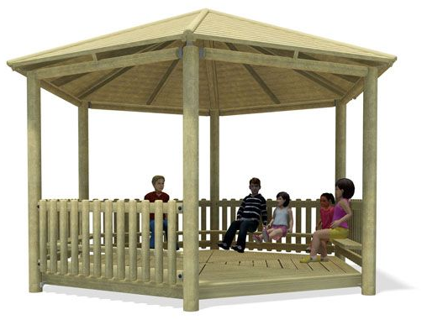
Altánek? Altánek!
Navrhujeme na školní zahradu umístit altán, který by sloužil:
výuce pod širým nebem
školní družině (když zrovna sprchne, nebo naopak pálí slunce)
neformálnímu setkávání rodičů, dětí a učitelů
pro školku, která také sídlí ve zdejší škole
Notes:
info o místní MŠ

Slide 16
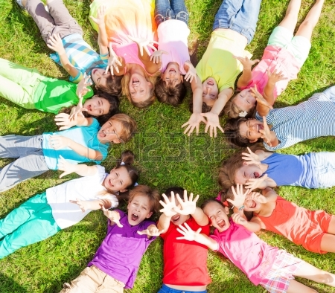
Lavičkové hnízdo
Pod vzrostlé stromy poblíž školní budovy umístit lavičkové “hnízdo”
Místo je zvoleno pro jeho přirozenou stinnost
“Hnízdo” může složit jako třída pod širým nebem, pro skupinové aktivity školní družiny a komunitní setkání
Je tvořeno pěti masivními lavicemi s kovovou konstrukcí a čtyřmi drobnějšími lavičkami bez opěradla uspořádanými do kruhu

Slide 17
Pro koho to všechno je?
Pro děti z okolí
Pro školní družinu
Pro anglickou školku
Pro učitele, kteří chtějí občas vyučovat pod širým nebem
Pro komunitní setkávání dětí, rodičů a učitelů
pro všechny, kteří chtějí strávit čas na školní zahradě a nechtějí zrovna sportovat
…

Slide 18
A to je teprve začátek…
Děkujeme za pozornost.

